Slide 1
Fundamentos de Redes de Comunicação
Técnico Superior Profissional em Redes e Sistemas Informáticos
Escola Superior de Tecnologia e Gestão de Águeda
Professor: António Godinho
2025/2026

Slide 2
SUMÁRIO
HORÁRIO DAS AULAS
HORÁRIO DE ATENDIMENTO
OBJETIVOS
RESULTADOS DE APRENDIZAGEM
METODOLOGIA
CONTEÚDOS PROGRAMÁTICOS
AVALIAÇÃO
BIBLIOGRAFIA RECOMENDADA

Slide 3
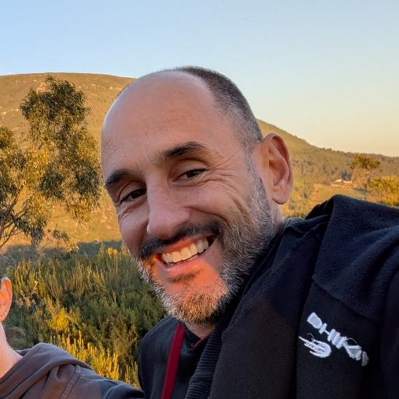
PROFESSOR António Godinho
Mestrado em Comércio Eletrónico
Licenciado em Engª Informática e Engª Civil
Administrador de sistemas
  Instituto Superior de Engenharia de Coimbra - Serviço de Informática, 2001-2023
    (coordenador de 2020-23)
  Propriarmonia – Unidade de Sáúde de Coimbra – 2017-2023
  Etc...
Professor Adjunto
  Instituto Politécnico de Viseu - 2025
Professor Adjunto Convidado
  Universidade de Aveiro e Instituto Politécnicos de Santarém e Coimbra – 2023-?
Assistente Convidado
  Instituto Superior de Engenharia de Coimbra - 2012-2023
E-mail: agodinho@ua.pt
Gabinete: ?
Horário de Gabinete: 14:00-15:00

Slide 4
1
OBJETIVOS

Slide 5
OBJETIVOS
Compreender a arquitetura de uma rede de comunicações, os protocolos e o funcionamento dos componentes integrantes.
Escolher topologias de rede, equipamentos de rede adequados e serviços de suporte à infraestrutura de comunicação.
Planear, implementar e manter esquemas de encaminhamento numa rede interna.
Identificar diferenças entre os protocolos de comunicação e escolher o mais adequado aos requisitos da aplicação.
Efetuar e manter a configuração dos equipamentos e dos sistemas de suporte.
Detetar problemas no funcionamento da rede e dos serviços, identificar as respetivas causas e sugerir ações adequadas para a sua resolução.

Slide 6
2
RESULTADOS DA APRENDIZAGEM

Slide 7
RESULTADOS DA APRENDIZAGEM
Escolher as topologias, as cablagens, os equipamentos adequados e explicar o funcionamento dos diversos componentes de uma rede informática
Efetuar e manter a configuração de rede dos equipamentos e dos sistemas da rede de uma organização
Planear, implementar e manter esquemas de encaminhamento interno à organização
Identificar diferenças entre as diversas soluções de transporte, e escolher a mais adequada aos requisitos do tráfego
Detetar problemas no funcionamento da rede e dos serviços, identificar as respectivas causas e sugerir ações adequadas para a sua resolução

Slide 8
3
METODOLOGIA

Slide 9
METODOLOGIA
Aulas incluem breve apresentação acerca do tema da aula e o desenvolvimento de um trabalho laboratorial descrito no guião da aula.
Aulas teórico-práticas envolvendo desenvolvimento assistido e autónomo de trabalhos relacionados e a exposição de conceitos relacionados.

Slide 10
4
CONTEÚDOS PROGRAMÁTICOS

Slide 11
CONTEÚDOS PROGRAMÁTICOS
1. Camada física:
  processos de amostragem, digitalização e transmissão de sinais digitais
  topologias de rede
  cablagens, conectores e codificação
2. Camada de acesso:
  modelo de endereçamento IEEE 802
  tecnologias Ethernet, WiFi e o controlo de acesso ao meio
  equipamentos da camada de controlo de acesso ao meio

Slide 12
CONTEÚDOS PROGRAMÁTICOS
3. Camada de rede:
  protocolo IP e endereçamento IPv4
  subdivisão e agregação de planos de endereçamento
  protocolos ARP e ICMP
  configuração automática de elementos de rede (DHCP)
4. Protocolos de encaminhamento:
  encaminhamento estático e dinâmico
  encaminhamento por vetores distância (RIP) e por link state (OSPF)
  organização e encaminhamento na Internet

Slide 13
CONTEÚDOS PROGRAMÁTICOS
5. Camada de transporte:
  serviços da camada de transporte
  conceito de porto e importância para comunicação de aplicações
  arquitetura cliente servidor e portos conhecidos
  transporte com controlo (protocolo TCP) e sem controlo (protocolo UDP)
6. Tradução de endereços de Rede
  Redes privadas e Redes públicas
  tradução dos endereços de rede (NAT)
  tradução de endereços para direcionamento de serviços em redes privadas

Slide 14
CONTEÚDOS PROGRAMÁTICOS
7. Camada de aplicação:
  comunicação entre aplicações através de sockets
  Mensagens protocoladas da aplicação: TFTP, FTP e HTTP

Slide 15
5
AVALIAÇÃO

Slide 16
AVALIAÇÃO
Avaliação por frequência:
  Exercícios laboratoriais (20%)
  Miniprojeto, Apresentação e defesa (40%)
  Prova Escrita (40%)
Avaliação por exame (normal ou recurso):
  Prova escrita e de prática laboratorial (100%)

Slide 17
8
BIBLIOGRAFIA RECOMENDADA

Slide 18
BILIOGRAFIA RECOMENDADA
Livros
  BOAVIDA, Fernando; BERNARDES, Mário. TCP/IP–Teoria e Prática. Lisboa: FCA-Editora de Informática, 2012.
  KUROSE, James F.; ROSS, Keith W. Computer networking: A top-down approach. Addision Wesley, 2009.
  CARLSON, A. B.,; CRILLY, P. B. Communication systems (5th ed). McGraw-Hill Higher Education, 2010.
  STALLINGS, William. Data and computer communications. Pearson Education India, 2007.
  BOAVIDA, Fernando; MONTEIRO, Edmundo. Engenharia de redes informáticas. Lisbon: FCA-Editora de Informática Lda, 2011.
  MARQUES, José Alves, et al. Sistemas Operativos. FCA, LIDEL, March, 2009.
  MARQUES, José Alves; GUEDES, Paulo. Tecnologia de sistemas distribuídos. 1998.
Outros
  Diapositivos das aulas
  Outro material online

